Slide 1

商业计划书
从道内购
线上消费 专柜产品 专业导购

Slide 2
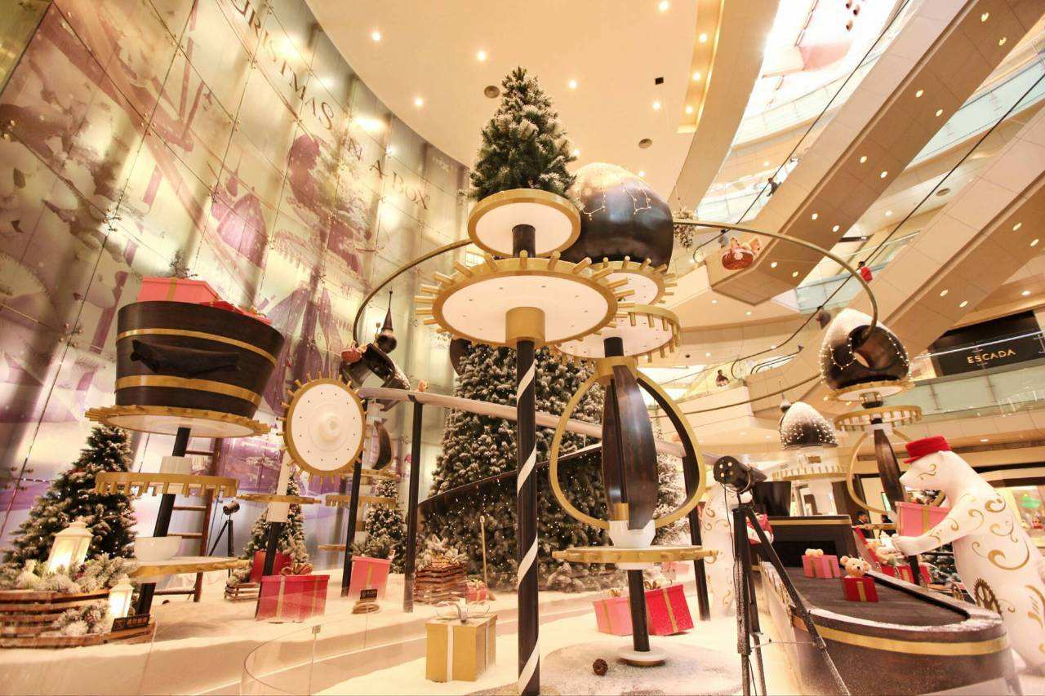
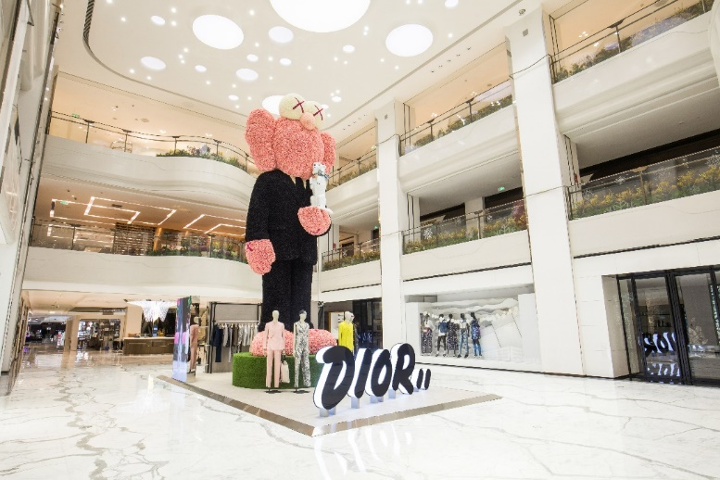
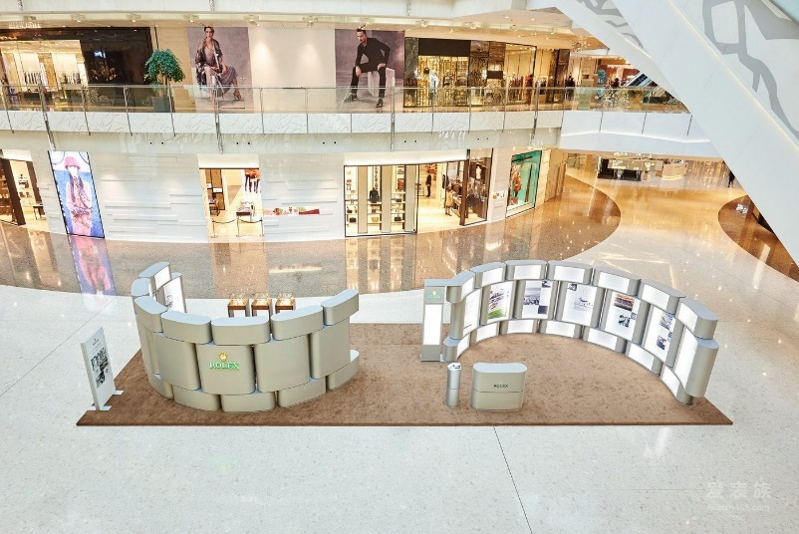
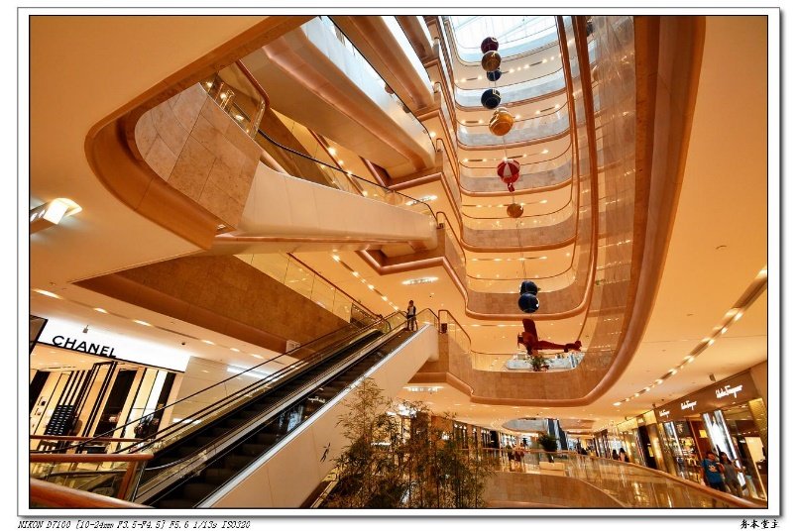
商业计划书封面-本页待优化
深圳万象城
北京skp
南京德基广场
上海ifc

Slide 3
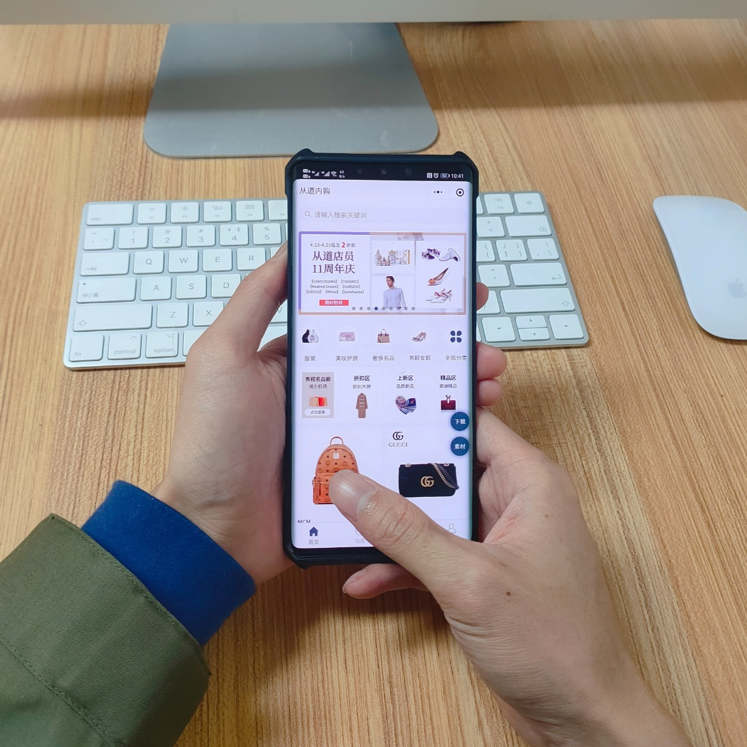
目录
公司介绍
解决问题
前景/项目计划
融资计划

Slide 4

公司简介
01
PART ONE

Slide 5

公司背景
公司历程：
2009年，成立从道店员平台，免费为店员介绍工作
2017年，收费为品牌方招聘
2019.9，从道内购平台试运营
2020年，开启秒杀、直播等试验
2009年，创始人时任国内某品牌运营总监，在上海久光巡店时逢一品牌撤店，与店员聊天后发现，35岁以上的店员失业后没有渠道，很多失去工作不得不回老家。一方面断了收入，另一方面销售经验和顾客资源都浪费了。当日起，开始为店员免费推荐工作，持续搭建店员和品牌的桥梁，成立从道店员平台，持续8年免费服务，为7万余人提供工作岗位，期间辞职运营零售“托管” 业务，所赚取的利润投入其中，维持运营。
2017年，平台正式对用人单位收招聘费。从道店员平台服务至今，已拥有120万余店员等。
2019年，为促进品牌销售，提高店员收入，整合资源，建立从道内购平台（小程序）。
2020年，全国疫情期间，我们投入480人的店员店长，3小时秒杀1款童鞋销售额2.8万，即将投入更多的人在“从道内购”参加直播销售。

Slide 6

ADOBE
我们的愿景
让线上消费享有
专柜的商品和专业导购服务

Slide 7

团队介绍
CEO
CTO
COO
王大为
王先生
coo
创始人 线下曾经营30多家店铺，成立十年的“从道店员 ”会员拥有百万。
南京大学计算机专业，具有15年IT行业经验，以及10年多的互联网经验，丰富的团队管理和业务经验。
先后在百度、阿里等知名互联网公司担任研发高管职位，团队近百人。
正在和候选人沟通确认中

Slide 8

我们的产品及定位
从道内购：核心平台，店员将自己的顾客朋友们引进小程序，精准推荐平台上的商品给其顾客。平台会通过分销机制提高店员积极性，提供诸如直播等营销方式提高转化率。
运营平台：商户可以自主上架商品。从道内部亦可以通过运营后台管理分销和营销活动等。
商品定位：主要售卖商场里的零售商品等，后续会考虑引入生鲜等平价商品为平台引流。
用户定位：主要为店员等邀请的自己线下商场里的高消费顾客，运用店员的专业以及对顾客的了解，精准推荐商品给我们的顾客。增加更多的平价商品，我们的顾客将会扩充到127万店员的朋友，即中等消费顾客。

Slide 9
消费者画像
用户群体：25-55岁的高端消费群里，通常是私企老板、高管、富太、公务员等中高收入的商场顾客群体。
目的性强：使用店员推荐的产品，一旦进入平台购买率30%以上，复购率高。
购买流程：不喜欢自己操作，100单有40单顾客直接转款给给店员购买。
其他特征：用户分布在全国各线城市，以商场品牌为主的消费。

Slide 10

商业模式
供应商：入驻平台发布商品；发货；退换售后服务。
从道内购：整合供需两方，通过消费顾问进行精准销售
店员：通过给消费者分发商品并促进成单，从中赚取佣金
消费者：通过店员获得长期固定的专业顾问及增值服务，并购买内购价格商品（部分高端消费者会成为供应商）

Slide 11
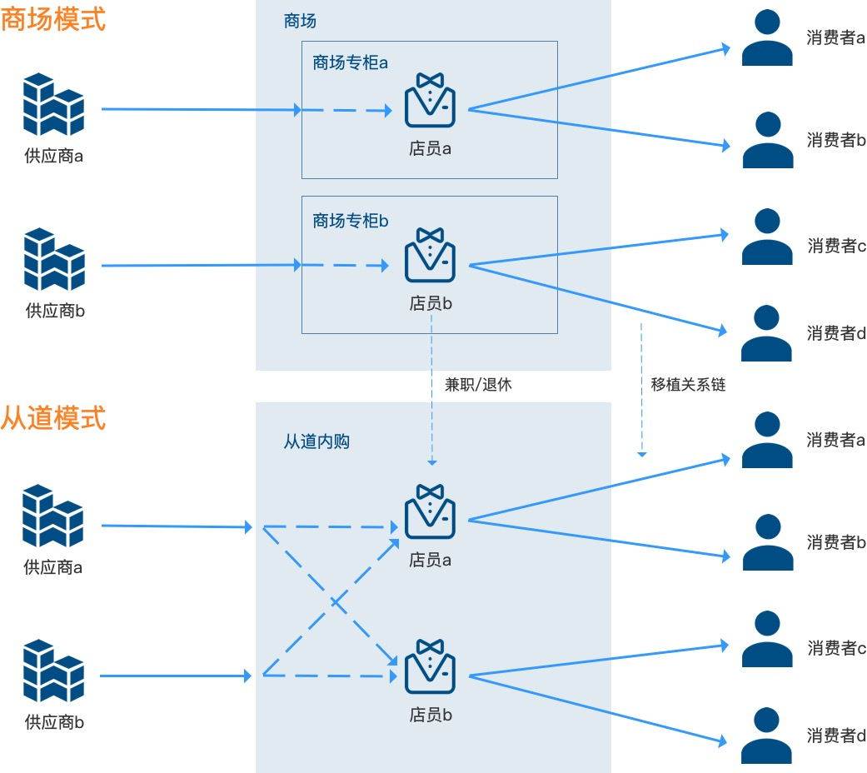
商业模式比较
将线下门店销售模式的每个点放大：
供应商：原来只能接触到公司有限的店员数量，对接从道内购后接触到的店员数量将极大的放大
店员：原来接触到的品牌方只有一个，现在接触到的品牌数量大大增加，让店员能够充分运营好手上的客户资源以变现
消费者：同一个店员可推荐的商品品类更多，商品更优质
从道内购：
店员自带大量精准的消费者群体，同时这又是我们和品牌方谈判的筹码

Slide 12
营销方式-直播
店员a
店员入驻从道内购参与直播，分享给顾客朋友进入直播间的转化率高。
平台会分配流量扶持优秀主播，同时部分流量会回流到流量池分配给从道内购其他直播间。
店员b
不参与直播，但可以分享平台的直播，将用户拉进从从道平台流量池，顾客下单后可以获取提成奖金。
顾客
转发直播间给到朋友，下单后获取红包或佣金。
官方直播
平台培养专属直播，作为平台直播的标杆期间，作为流量转化的保障；
同时提炼经验分享给其他主播。
店铺/供应商直播
免费获得直播平台服务。
除自身推广的流量，还能获得从道内购的流量扶持。
抖音/微博/淘宝直播
获取新流量直接转化变现。
将流量引流到从道内购流量池。

Slide 13
店员分销体系
我们正在研究H购买之后，A能拿到奖金，以激励发展团队
备注：不同品牌提成不一样，不同时间提成也有所不同

Slide 14
解决问题
02
PART TWO

Slide 15
行业现状
商场实体零售
开店费用成本高
触达消费者的路径比在线商城长
商场客流量降低
疫情背景下，许多专柜被迫关闭
电商行业
流量触底，增长难
导流费用高
高端用户获客难
客户粘性低
佣金比例高
微商
信息欺骗，夸大其词
产品质量无法保证
销售与服务专业度较低

Slide 16
消费者之痛
线上购物
1、高单价不敢买，没有线下店铺应有的保证
2、不专业，没有专柜店员推荐
3、缺少真实感、形象感
4、沟通效果差
线下购物
1、时间成本高，如交通堵车、排队等因素影响
2、商场品牌不齐全
4、无活动折扣少，有活动需排队。购物中心环境好活动少，百货活动多体验相对差。

Slide 17
店员面临的问题
本行业女性较多，二胎多，生活压力大
由于整体商场业绩下滑，店员收入流动性大，同时导致50%以上的人在兼职微商。
业绩下滑势必影响更多店员就业，在35岁左右“转业”，失去多年的客源，让自己18年付出不能为下半生打下基础从而失去动力，恶性循环。流动性大造成店铺业绩差。
兼职：很多比例兼职线下特卖，会造成休息不好，自己店铺业绩也不好。
微商：多店员将不正规产品卖给顾客且很难持续，产生严重后果比比皆是，如顾客到商场投诉等，被公司开除。
疫情之下催生了很多直播，很多店铺都是0收入，疫情之下大家都在裁员，我们可以召集更多的店员加入直播或者一对一的销售

Slide 18
供应商面临的问题
线下开店租金与创秀成本高，员工工资高且异动大，库存压力大。
受疫情影响，线下门店的客流量急剧减少，大家都在裁员，且线上直播爆发，让线下门店难易持续。
使用SaaS自建直播卖货的系统辐射范围短，高净值顾客获取难。
活动触达路径深，消费者只有产生消费需求去到商场后才能知道线下门店的促销活动

Slide 19
解痛之药
信任传递
店员信任平台，将这种信任传递给顾客，促成快速下单。
货品供应
线下有实体店，保证产品无问题。
专业推荐
通过店员的专业，沟通的便利，达成精准推荐。

Slide 20
具体解决方案
通过入驻平台，充分利用消费顾问资源进行私域流量销售，增加商家推广销售渠道
通过消费顾问维护消费者的方式，将在商场人找货的模式升级为货找人的模式，增加主动性
供应商
从道平台提供更多的商品资源，能充分利用手上的顾客资源变现
在店员“退休”后，仍可利用手上的顾客资源变现，实现资源价值的持续增长
店员
同样的消费顾问数可以推荐商品品牌和品类范围更大。
原来顾问在一个店铺下，势必只会兜售自己的产品，现在可以让顾问从第三方的角度替消费者选择好货。
产品只平台直接找到品牌供应商拿货，专柜发货，产品质量更有保障
消费者
对供应商销售抽成和对光费用，保证了平台的收入。未来收取平台店铺、线下店铺推广费用。
从道店员的存在，充分保证了消费顾问资源的来源，消费顾问又天然的带来了大量精准的消费者，形成平台的护城河
从道内购

Slide 21
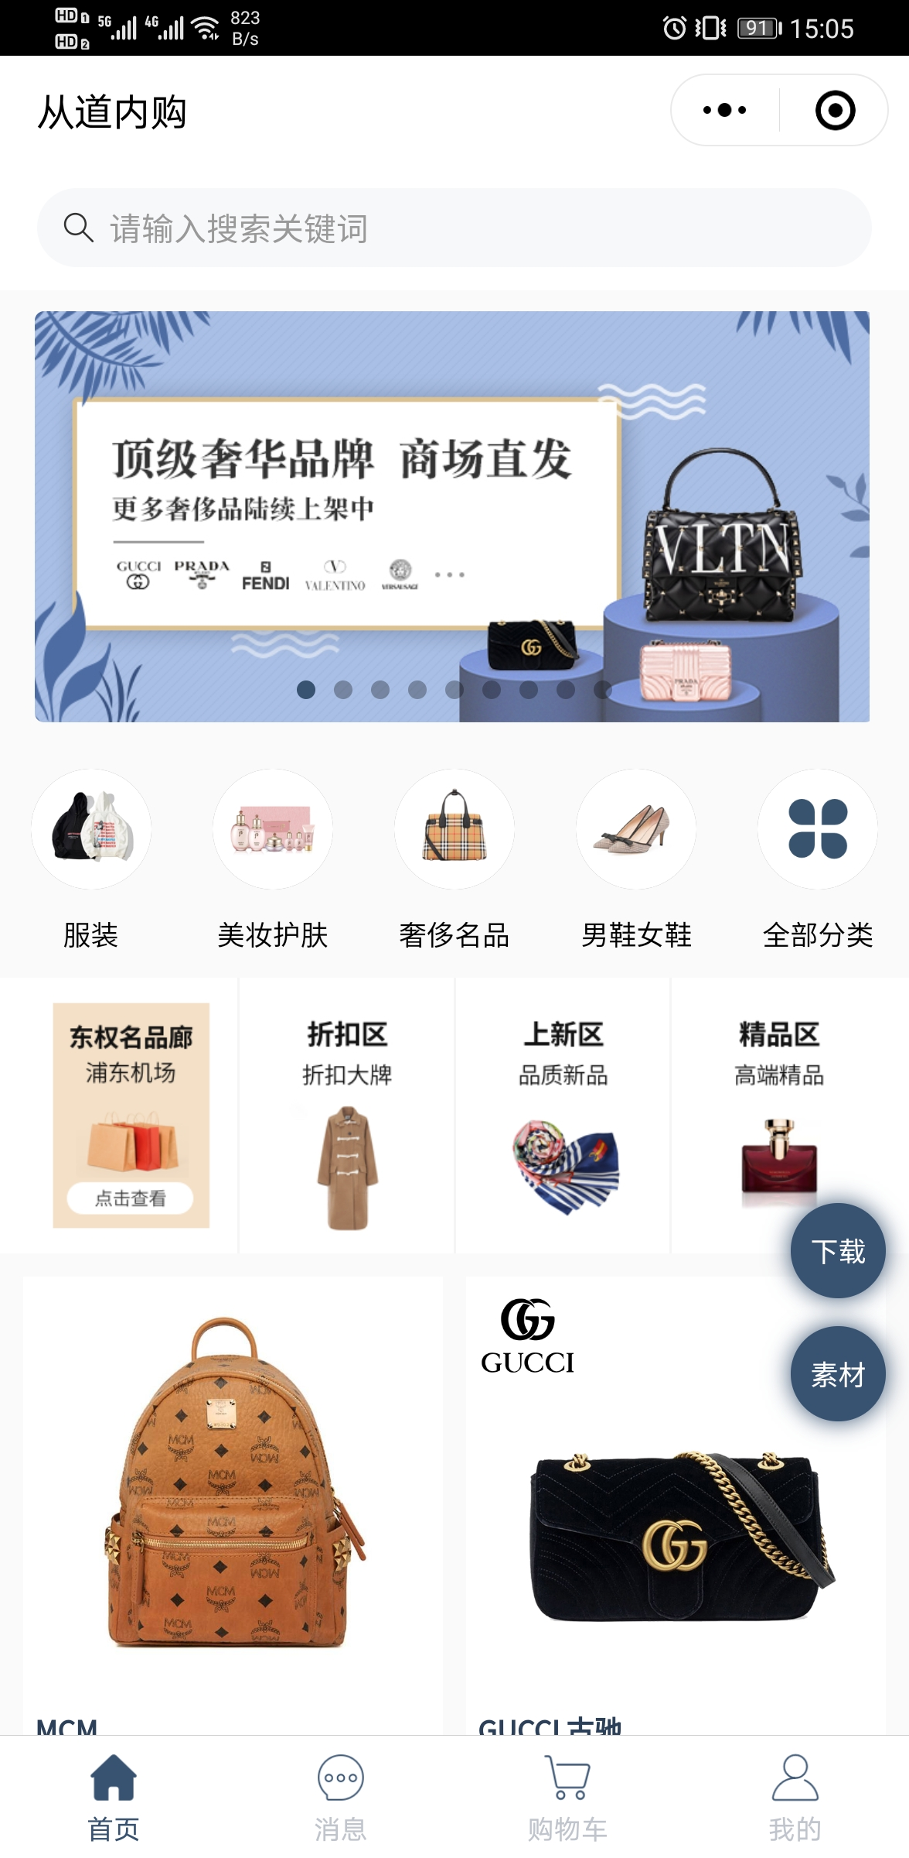
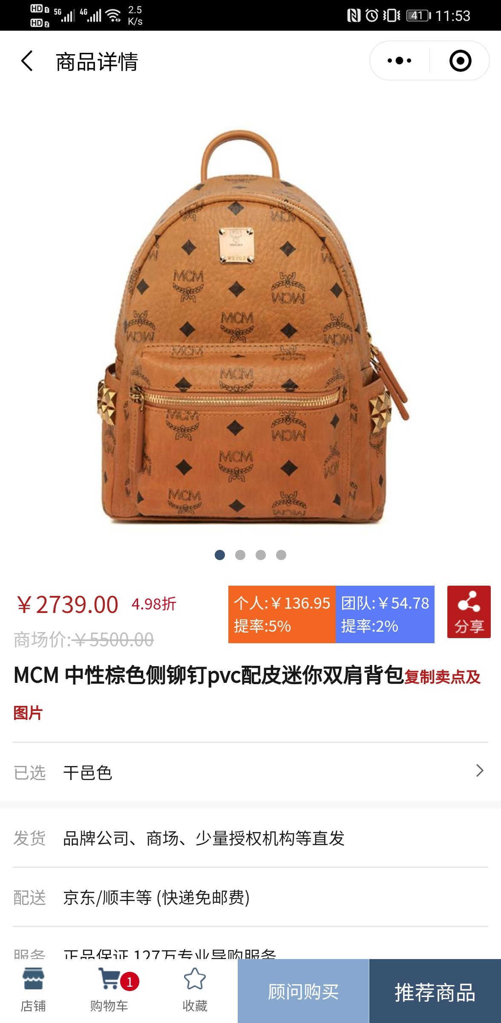
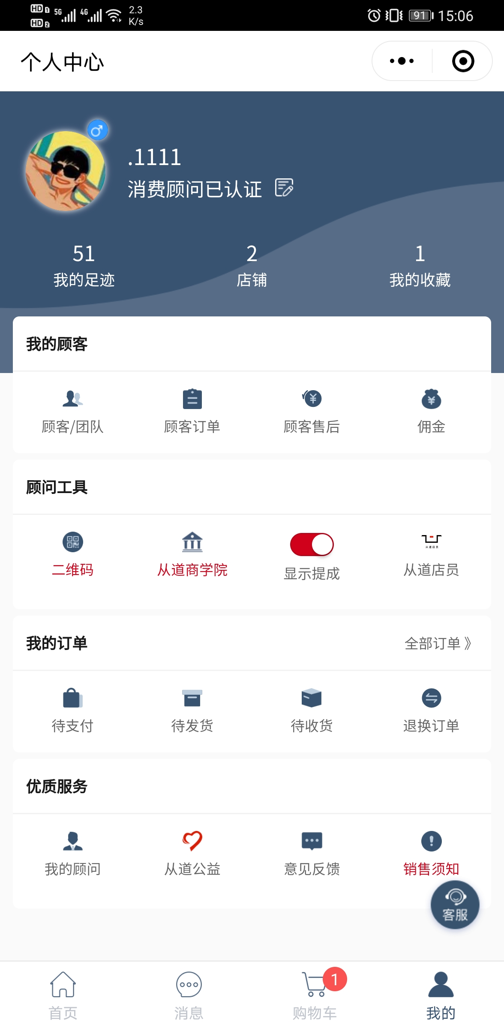
产品展示

Slide 22
项目计划/前景
03
PART THREE

Slide 23
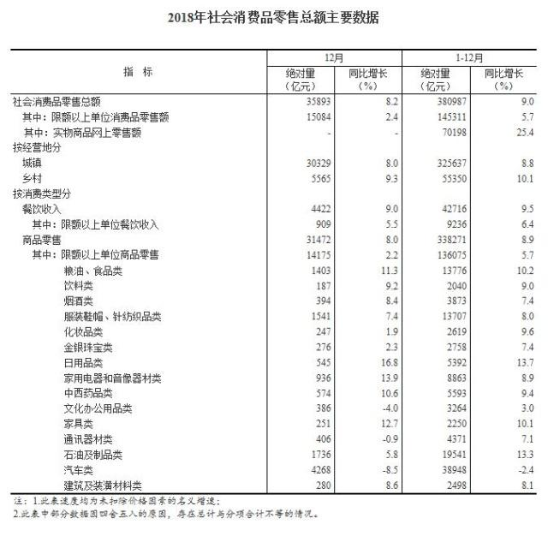
市场概况
2.16万亿
微信的10亿用户社交平台，减去阿里（京东系重合）系5亿，再减去3亿拼多多用户，有2亿用户只在线下购物。
2018年社会消费品数据具备在商场、专卖店、超市里商品零售总额为4.3224万亿。视其中50%（现实远大于）为店员销售的商品，约有2.16万亿。
2018年社会零售总额主要数据

Slide 24
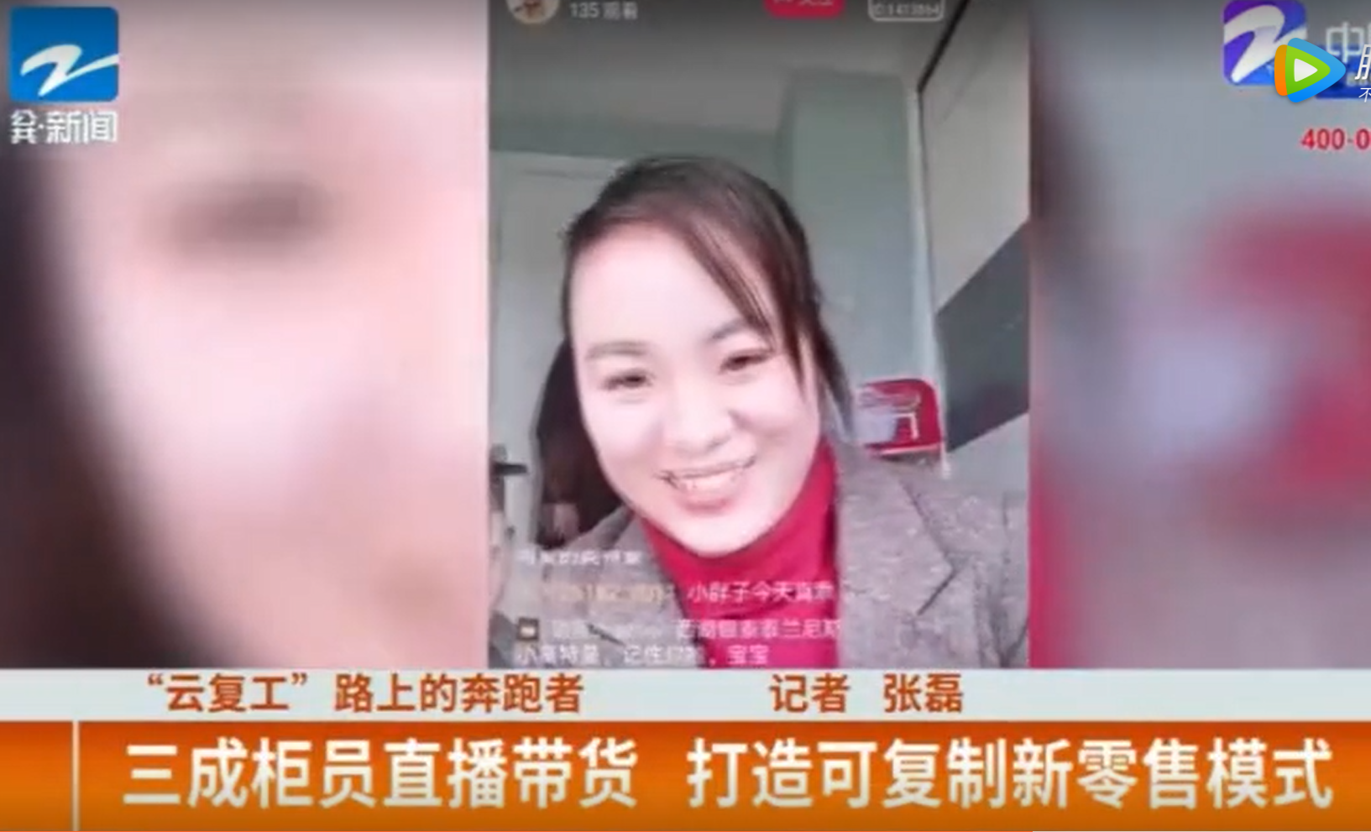
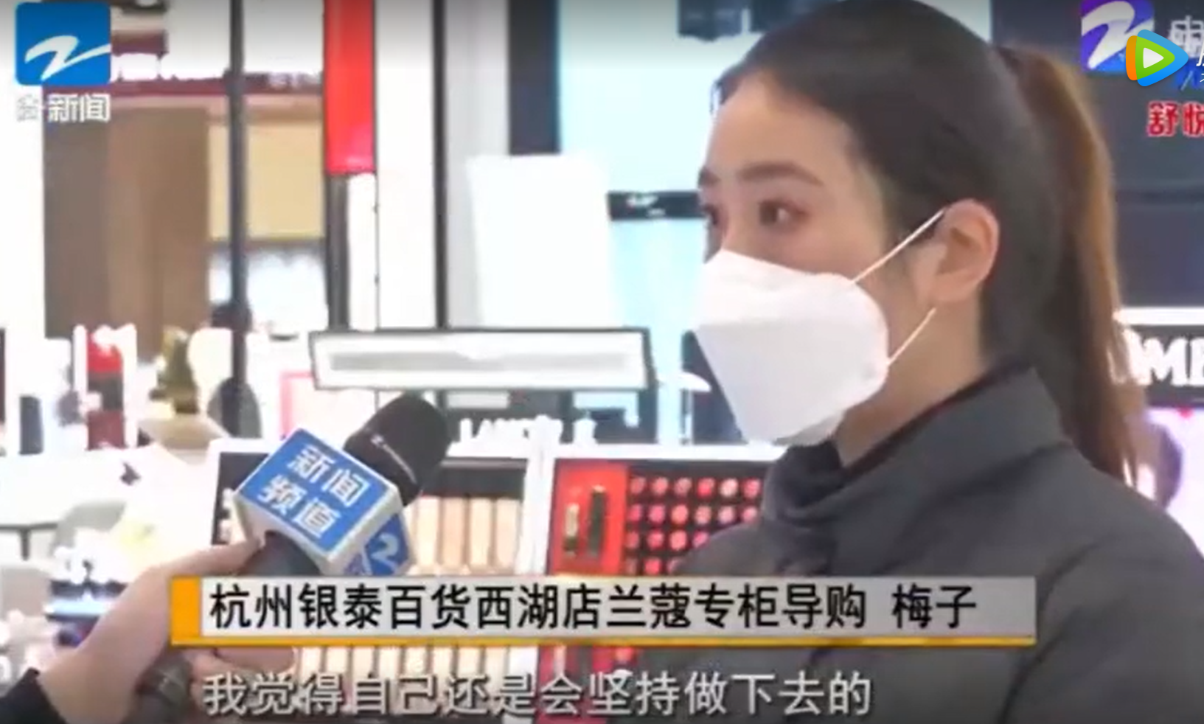
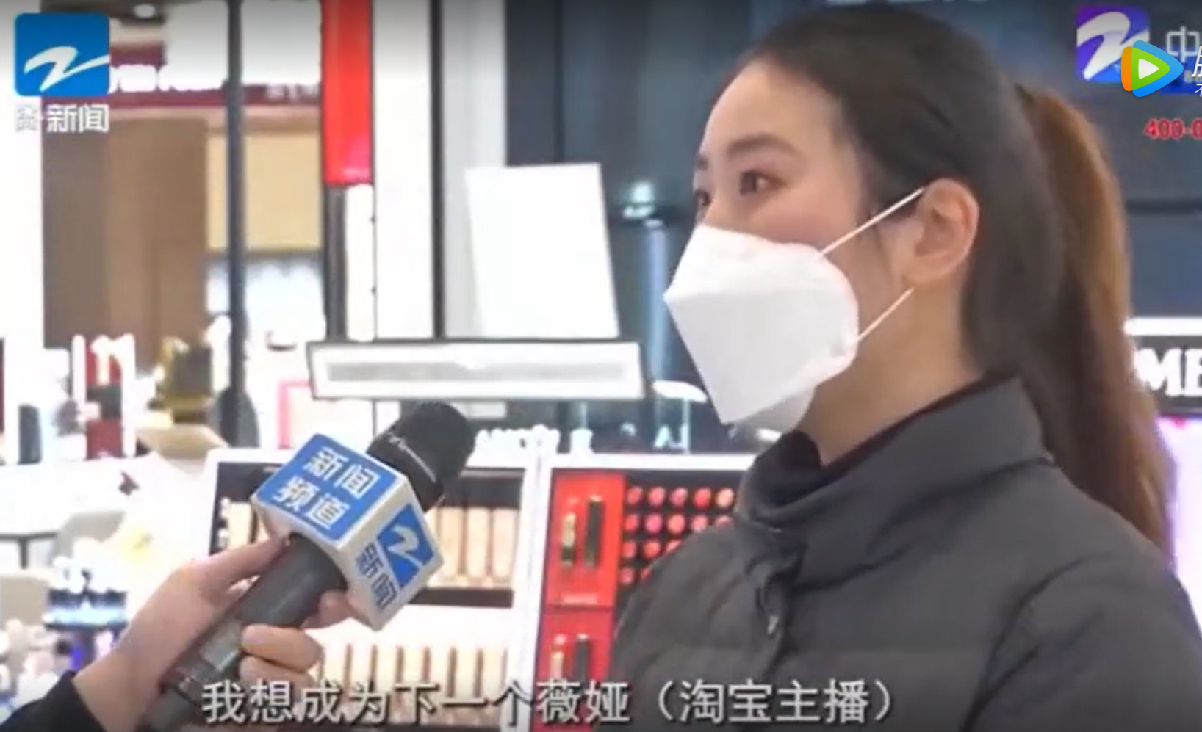
直播市场概况（本页待优化）
直播相关数据待补充
去年直播数据
疫情期间直播的数据
主播背景是做什么
微商形式、疫情期间商家店员的朋友圈带货，说明了这种模式是可行的，但是由于商品单一不可持续

Slide 25
未来空间
未来空间
现有“从道店员”120万的店员资源，可覆盖100多个城市，1.2亿人线下的中高费群体。依据“腾讯数据”以及“从道店员”的调查，一年工作经验以上每一个“消费顾问”，拥有的顾客朋友们不低于1000人，核心VIP不低于100人（不考虑VIP重合）
我们的“钱”景：在未来50万店员*2万/月销售=100亿/月（线下月销售额2w为当前较低水平，用于参考）。注释：店员在商场店铺开单平均2%提成，从道平台均8%提成可卖数十种品类，即店员在平台上开发一个顾客是线下收入的40倍！
可尝试与扩展的点：
1、直播：我们推荐给品牌公司的店员一场直播可以卖出7万块钱，李佳琪、薇娅等也都是从店员行业出身。
2、扩展所有行业销售人员加入从道：如卖房子的和消费者关系维护的很好，但是房子只卖一次，房产销售入驻从道内购后可以维护这段关系持续变现，保险中介、汽车销售等人员已在从道平台产生个人半天销售56件羽绒服的业绩。
3、更多……

Slide 26
我们的目标
20%
70%
让70%消费顾问收入超过6000元
其中20%达到20000元以上
目标：向消费升级的社会、转移出实体渠道购物的人们，三年内提供100万的消费顾问，引导自己的顾客到“从道内购”平台上，精准地选择好商品顾问式推荐给顾客！同时让70%消费顾问收入超过6000元，其中20%达到20000元以上。
平台目标：从道内购成为线下零售第一入口！

Slide 27
融资计划
04
PART FOUR

Slide 28

股权、已投资基金及用途
股权结构：创始人王大为总经理为全资。已分股权激励给团队，另外几位IT、零售资深人士正在谈股权激励方案，现已基本敲定。
投入资金：从道十年至今投入1500多万元。
用 途：开发“从道内购”小程序，主要为团队组建，试错带来的成本开支。 “从道店员”免费7年，所有成本的开支由创始人投入，主要帮助店员找工作。2017年后逐渐向用人单位收费后，投入市场不少于200多万一年，用于拓展店员容量、运营费用及救助困难店员。
十年至今投入1500多万元

Slide 29



从道的估值和资金用途
“从道店员”和“从道内购”两块业务，共估值2.5亿人民币。
从道店员
从道内购
融资2500万，出让10%股份。
预计支出在76万/月，根据发展提升支出。

Slide 30



从道的估值和资金用途
消费顾问开发：在半年内配备GDP20强城市“1＋2”负责人体系，即配一名全职主管具备店长经验、大专及以上学历；两名具备店长经验的业务助理主要负责核心商场人员建设，即店员拉新、培训，以及从道内购销售组织工作。北上广深等超级城市，加强布置。
资金需求：每月四个城市递增7.2+14.4+21.6+28.8+36=108万，做到第20个城市后为36万/月开支。（目前计划一年完成，资金充足一年目标50个城市。）底薪含税五险一金：主管均0.8万元/月、业务助理均0.5万/月，加实际销售业绩提成。同时部分采用兼职方式。
每个城市金额：0.8万元/月（主管）+2*0.5万元/月（业务助理）=1.8万元/月
消费顾问开发
资金需求
一个城市
主管
0.8万元/月
2名业务助理
每人0.5万元/月
20个城市
36万元/月

Slide 31






人员及办公租赁_融资用途
CEO、COO、CFO、CTO
（赠送期权除资方外）
业务职能部门
（赠送期权除资方外）
IT部门
（赠送期权除资方外）
公司人力预计
开支≤30万/月
（根据发展增加）
办公租赁
开支10万/月
公司人力预计+办公租赁合计：40万元/月

Slide 32

投资人条件要求
欢迎拥有商品供应链资源，理解线下高消费顾客维护精细化的投资人加入。
欢迎拥有国际视野的投资人加入。
欢迎能提供优秀人才的投资人加入。

Slide 33

感谢聆听
电话：王大为 18217117619（微信同号）

